Slide 1
TNXH 3
Bài 14
Sử dụng hợp lý động vật và thực vật

Slide 2
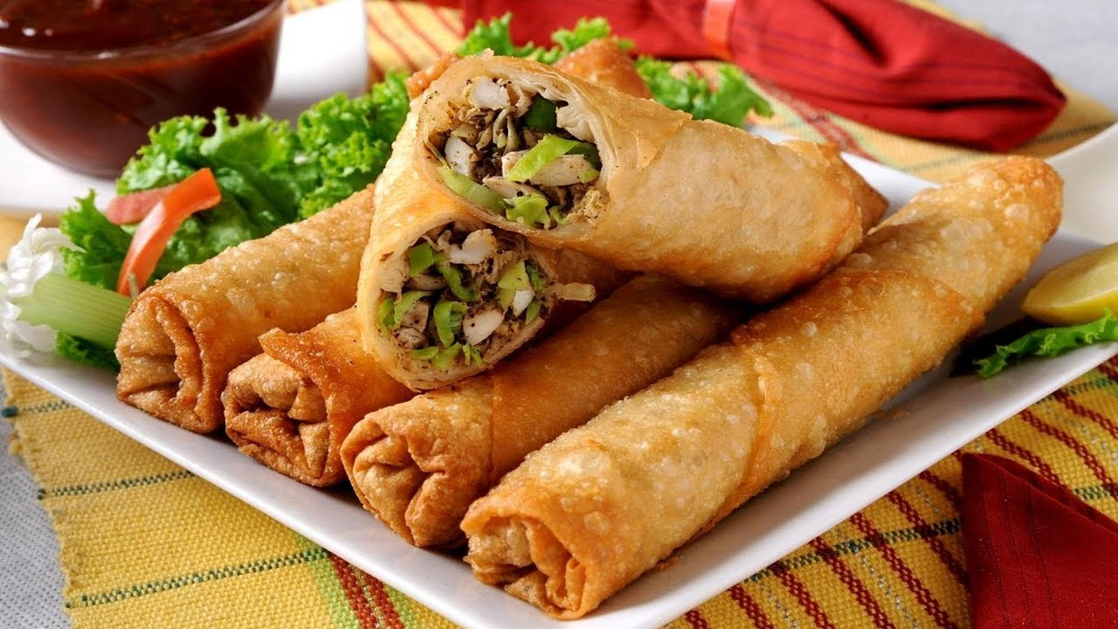
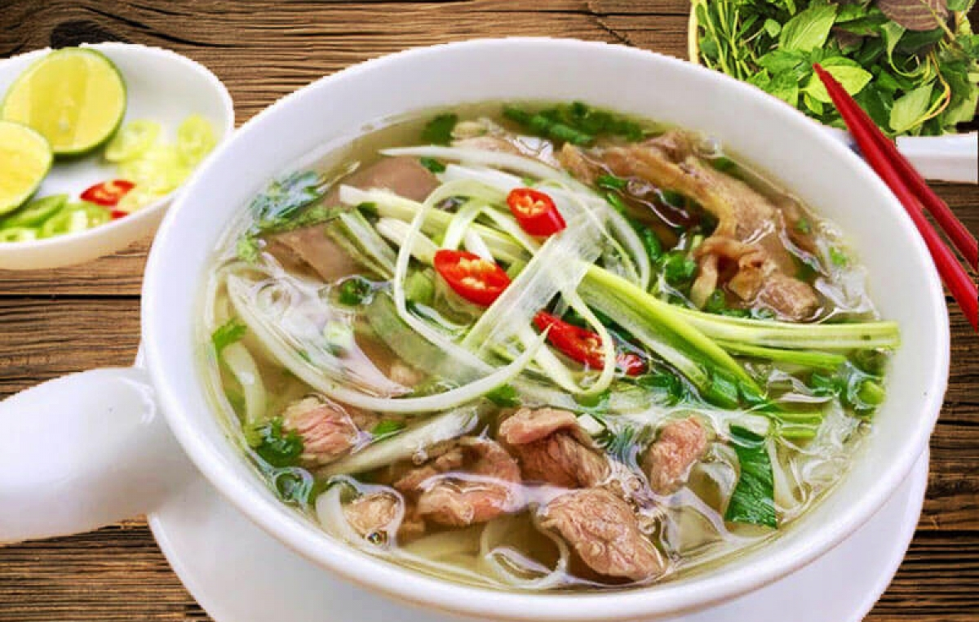
Em hãy nêu ví dụ về việc sử dụng thực vật, động vật trong đời sống hằng ngày.

Slide 3
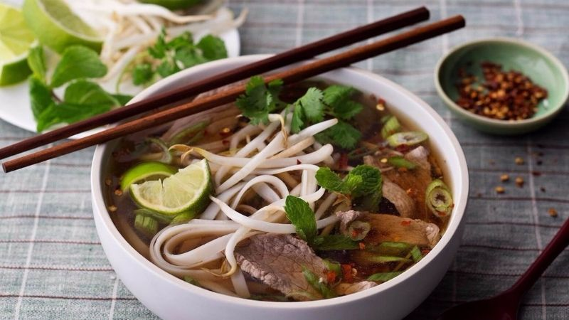
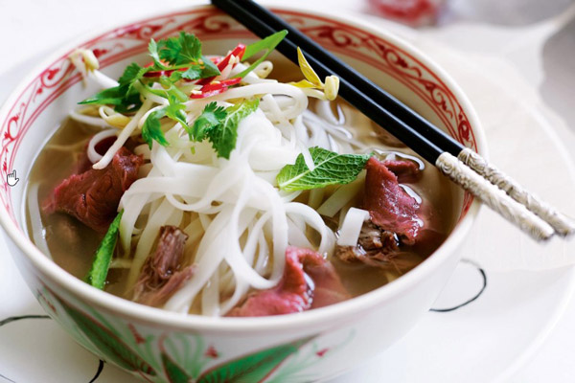
Nguyên liệu | Nguồn gốc
Bánh phở | Thực vật (bột gạo, từ cây lúa)
Thịt bò | Động vật (thịt của còn bò)
Nước phở | Động vật (được vật từ xương lợn, xương bò)
Gia vị: gừng, quế, hồi, hành, mùi,… | Thực vật (các gia vị từ các cây khác nhau như: cây gừng, cây quế, cây hồi, cây hành, cây mùi,…)

Slide 4
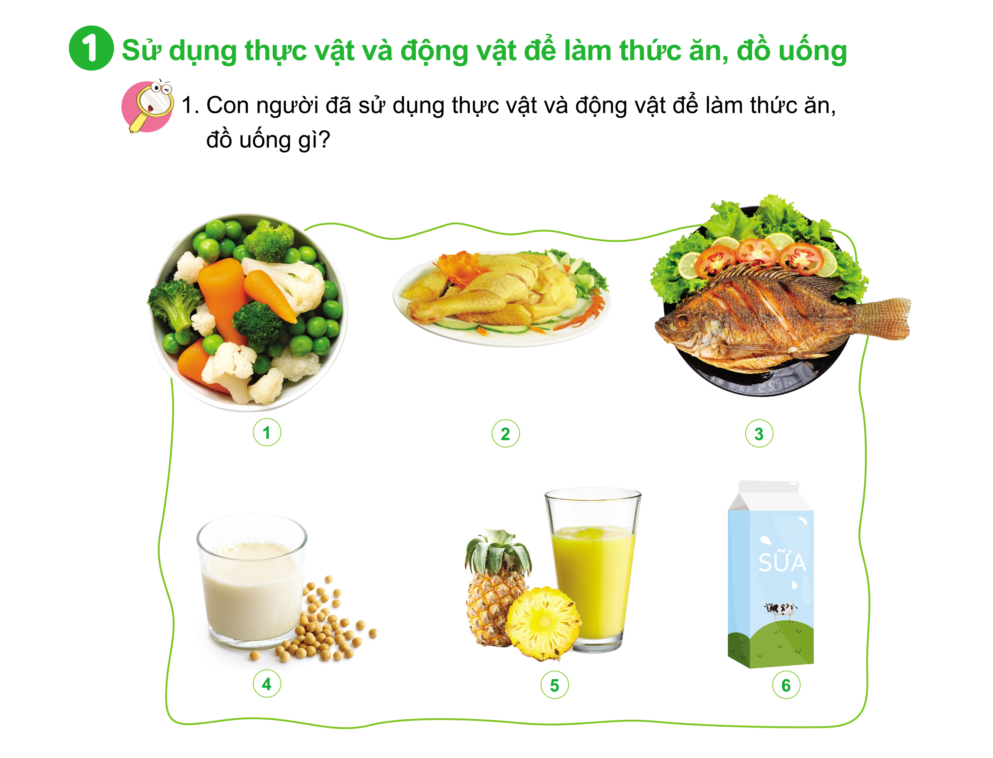
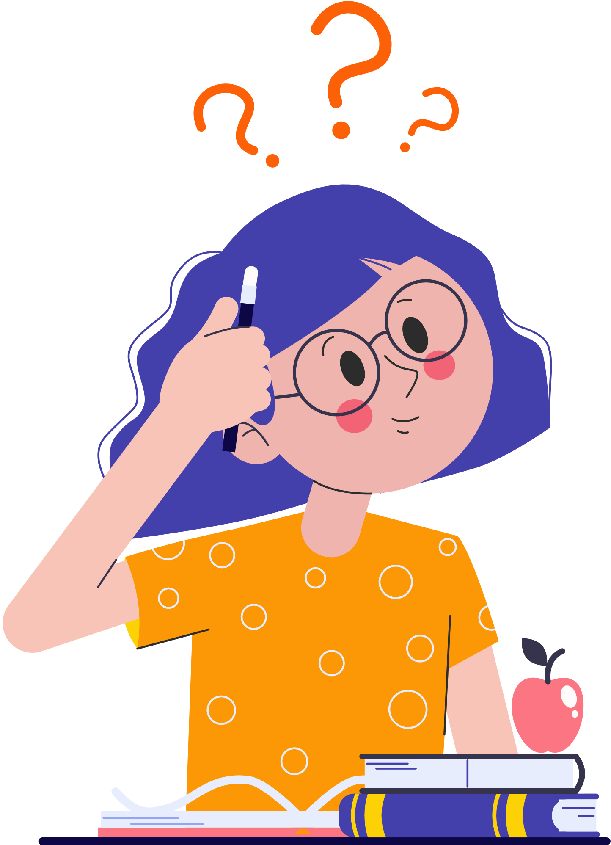
HĐ 1. Sử dụng thực vật, động vật làm thức ăn, đồ uống
Làm việc nhóm
Quan sát các hình 1 – 6 ở trang 75 SGK để trả lời các câu hỏi:
Con người đã sử dụng thực vật và động vật để làm thức ăn, đồ uống gì?

Slide 5
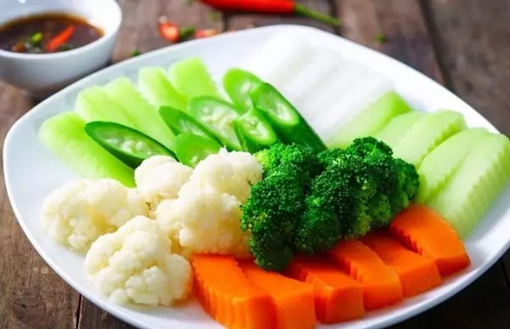
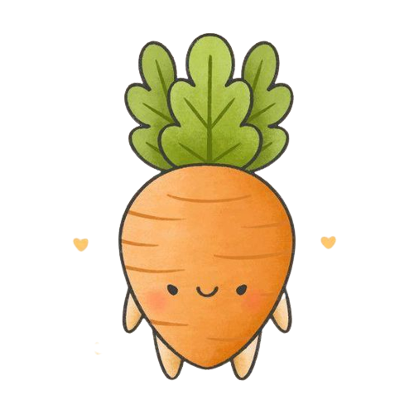
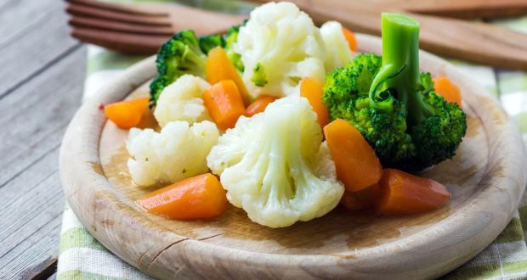
HĐ 1. Sử dụng thực vật, động vật làm thức ăn, đồ uống
Thực vật được sử dụng:
Súp lơ
Củ cà rốt
Đồ ăn thức uống:
Rau củ luộc
Hình 1

Slide 6
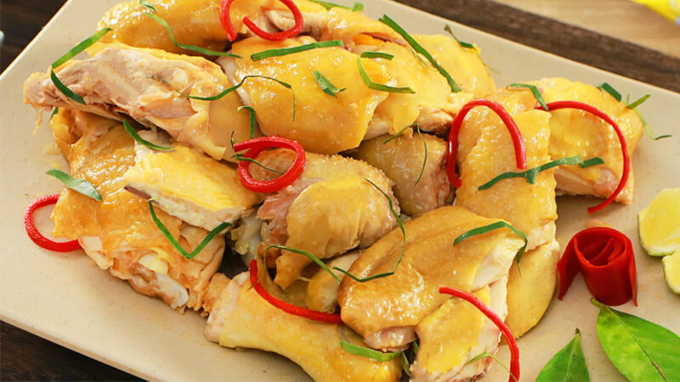
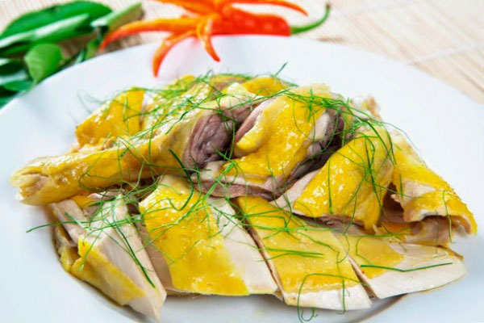
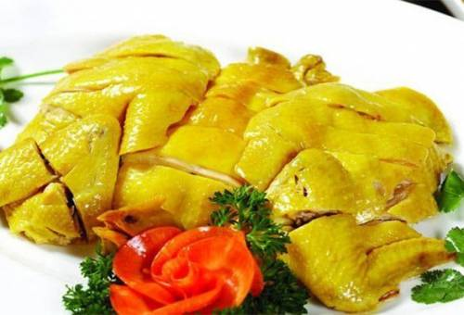
Hình 2
Thực vật, động vật được sử dụng:
con gà, rau xà lách, quả dưa chuột, củ cà rốt.
Đồ ăn thức uống:
Món thịt gà luộc.

Slide 7
HĐ 1. Sử dụng thực vật, động vật làm thức ăn, đồ uống
Hình | Thực vật, động vật được sử dụng | Làm thức ăn, đồ uống
1 | Các bộ phận của thực vật: súp lơ, củ cà rốt,… | Rau củ luộc (nhiều loại rau củ khác nhau: súp lơ,cà rốt,…)
2 | Con gà, lá xà lách, quả dưa chuột, củ cà rốt | Thịt gà luộc
3 | Con cá, quả chanh, lá xà lách, quả cà chua | Cá rán và sa lát
4 | Hạt cây đậu tương | Sữa đậu nành
5 | Quả dứa (trái thơm) | Nước ép dứa
6 | Con bò sữa | Sữa bò

Slide 8
HĐ 2. Sử dụng thực vật, động vật làm đồ vật
Làm việc nhóm
Quan sát các hình 1 - 10 ở trang 76, 77 SGK để trả lời các câu hỏi:
Thực vật và động vật được con người sử dụng vào những việc gì trong các hình?

Slide 9
HĐ 2. Sử dụng thực vật, động vật làm đồ vật
Nguyên liệu: Cây bông
Nguyên liệu: da bò
Diệt vải, làm bông, sản xuất đồ may mặc,…
Dùng làm cặp da, giày dép da, túi xách,…

Slide 10
HĐ 2. Sử dụng thực vật, động vật làm đồ vật
Nguyên liệu: cây cảnh, thú cưng
Trang trí không gian.
Làm vật nuôi.

Slide 11
HĐ 2. Sử dụng thực vật, động vật làm đồ vật
Nguyên liệu: Cây gỗ
Nguyên liệu: mật ong, quả gấc
Làm bàn ghế, đồ nội thất, đồ trang trí nhà cửa.
Làm thực phẩm bổ sung, làm thuốc bổ,…

Slide 12
HĐ 2. Sử dụng thực vật, động vật làm đồ vật
Nguyên liệu: mủ cao su
Nguyên liệu: lá nón
Sản xuất đệm cao su, các loại đệm ghế sofa,…
Làm nguyên liệu để sản xuất nón

Slide 13
HĐ 3. Sử dụng thực vật, động vật hợp lí trong ăn uống
Quan sát tranh và nhận xét về việc sử dụng thức ăn của các bạn trong hình dưới đây:
Các bạn sử dụng đồ ăn đã hợp lí chưa?
Bạn nam trong bức tranh chưa sử dụng thức ăn hợp lí vì bỏ thừa đồ ăn.

Slide 14
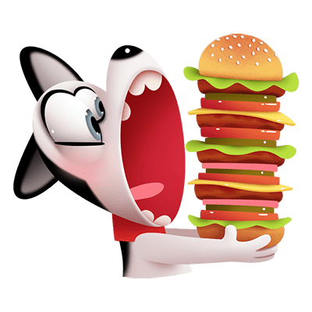
HĐ 3. Sử dụng thực vật, động vật hợp lí trong ăn uống
Làm việc nhóm
Các em suy nghĩ và đưa ra các biện pháp tránh lãng phí đồ ăn.
Mua vừa đủ thức ăn, không tích trữ.
Nấu thức ăn vừa đủ cho các thành viên trong gia đình không để dư thừa thức ăn.
Thực phẩm mua trước nên sử dụng trước.
Ăn các loại rau củ theo mùa.

Slide 15
HĐ 4. Tìm hiểu một số loài động, thực vật ở địa phương em
Làm việc nhóm
Em hãy nhận xét việc sử dụng đó đã hợp lí hay chưa? Vì sao?
Ở địa phương em thực vật và động vật thường được dùng để làm việc gì?

Slide 16
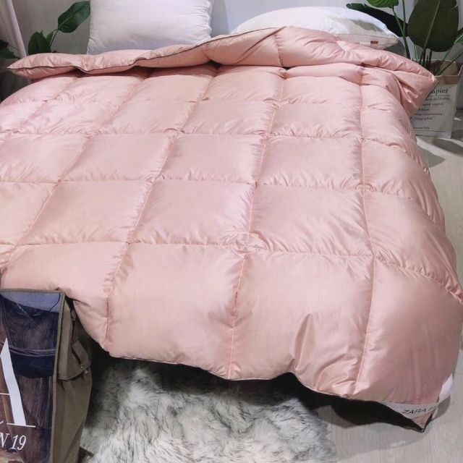
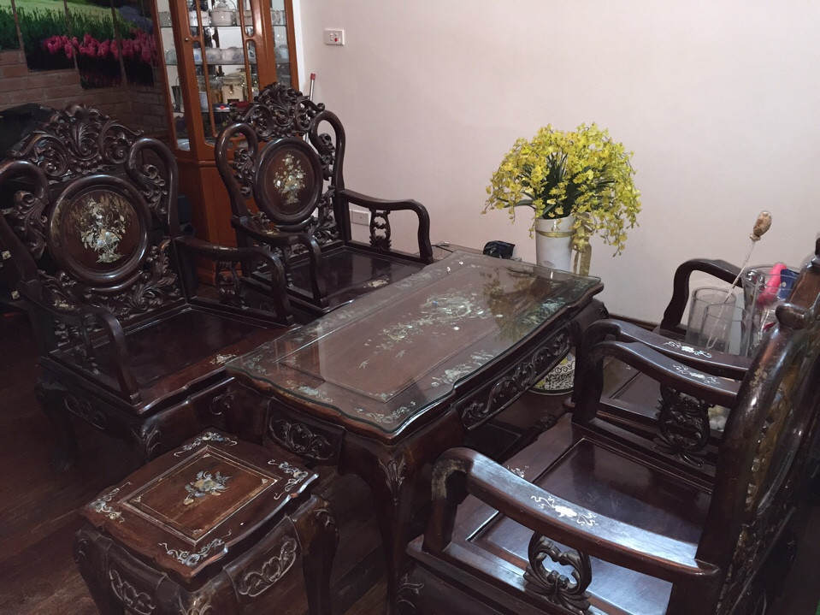
Thực vật và động vật được sử dụng làm đồ dùng gia đình
Chăn bông
Bàn ghế

Slide 17
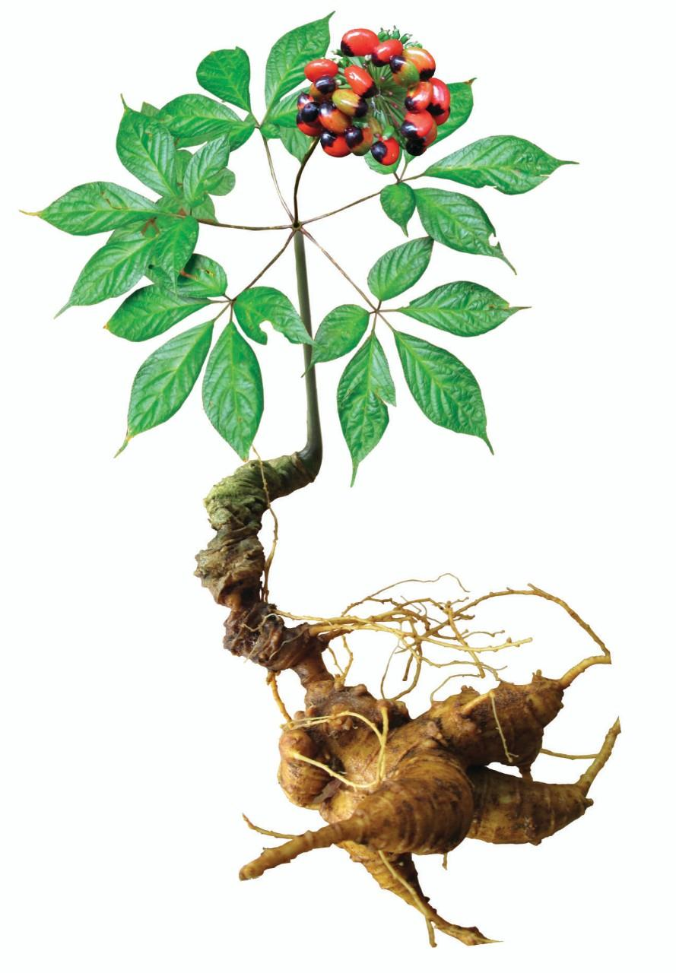
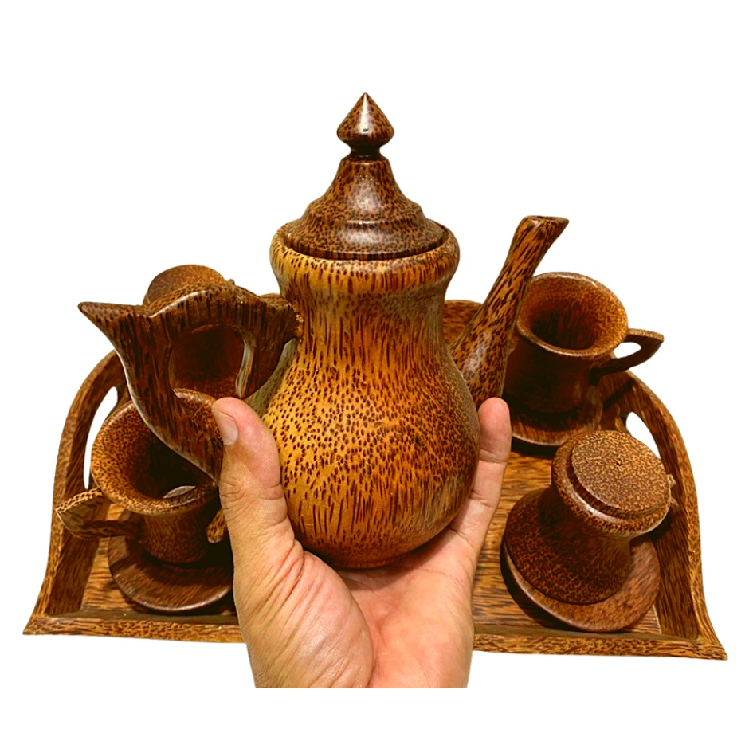
Thực vật và động vật được sử dụng làm nguyên liệu sản xuất
Nguyên liệu làm thuốc
Nguyên liệu
làm
đồ
gia dụng

Slide 18
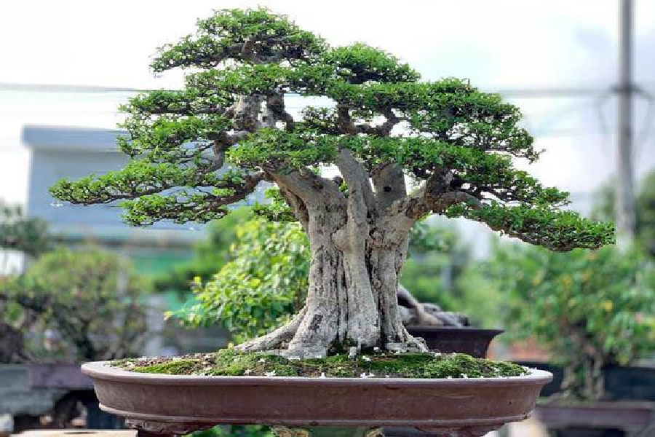
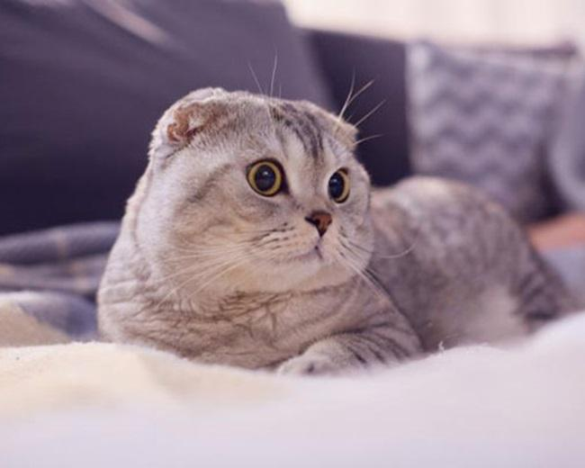
Thực vật và động vật được coi như đồ cảnh
C
Cây cảnh
Vật cảnh

Slide 19
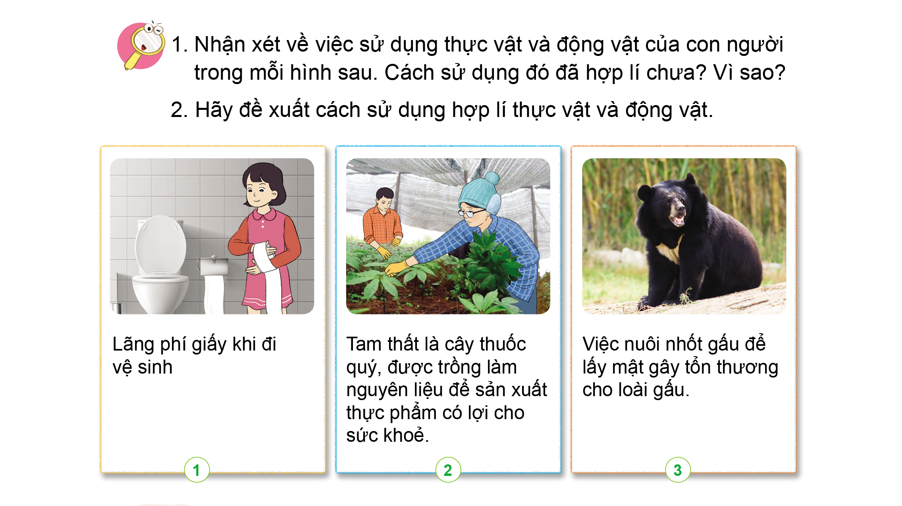
HĐ 5. Nhận xét về cách sử dụng động, thực vật trong sản xuất
Quan sát và đọc thông tin trong các hình 1 – 3 ở trang 78 SGK để trả lời các câu hỏi:
Làm việc nhóm
Nhận xét việc sử dụng thực vật và động vật của con người trong mỗi hình sau.
C
Đề xuất cách sử dụng hợp lí các loại động thực vật.

Slide 20
HĐ 5. Nhận xét về cách sử dụng động, thực vật trong sản xuất
Giấy được sản xuất từ bột gỗ, ngoài ra để sản xuất ra giấy còn tiêu tốn nhiều nguồn năng lượng như điện, nước và cả lượng nhân công không nhỏ đã bỏ ra. Chúng ta không nên lãng phí giấy dù là giấy vệ sinh để góp phần vào bảo vệ nguồn tài nguyên thiên nhiên.

Slide 21
HĐ 5. Nhận xét về cách sử dụng động, thực vật trong sản xuất
Cây tam thất có giá trị lớn đối với ngành y học dùng để chế biến nguyên liệu cho ngành y.
Tuy nhiên việc khai thác quá mức làm cho loại cây này ngày một cạn kiệt trong tự nhiên.
Việc trồng và bảo tồn là rất cần thiết
“

Slide 22
HĐ 5. Nhận xét về cách sử dụng động, thực vật trong sản xuất
Hành động nuôi gấu ở để lấy mật chữa bệnh là một việc làm cần phải lên án.
Mật gấu không phải thần dược, việc nuôi nhốt gấu gây ra tổn thương nghiêm trọng đối với loài gấu.
Cần có các biện pháp cứng rắn để chấm dứt nạn săn bắt, nuôi gấu trái phép

Slide 23
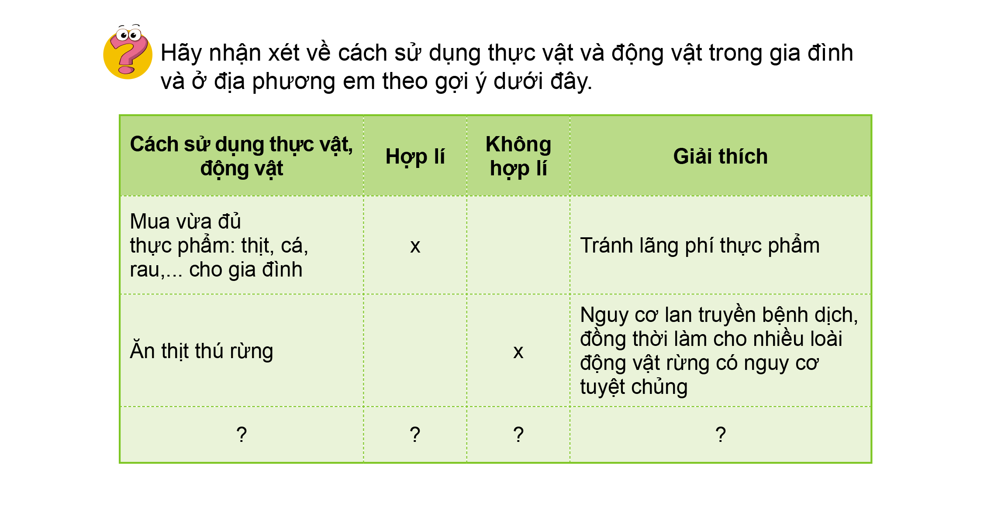
Hãy nhận xét về cách sử dụng thực vật và động vật trong gia đình và ở địa phương em theo gợi ý dưới đây:

Slide 24
Cách sử dụng thực vật, động vật | Hợp lí | Không hợp lí | Giải thích
Mua vừa đủ thực phẩm: thịt, cá, rau,… cho gia đình | X |  | Tránh lãng phí thực phẩm
Ăn thịt thú rừng |  | X | Nguy cơ lan truyền bệnh dịch, đồng thời làm cho nhiều loài động vật rừng có nguy cơ tuyệt chủng
Tiết kiệm giấy: sử dụng hết vở viết, làm kế hoạch nhỏ thu gom giấy đã sử dụng để tái chế | X |  | Bảo vệ môi trường
Trồng cây tam thất trong các khu vực có điều kiện phù hợp | X |  | Bảo tồn nguồn cây quý
C

Slide 25
Cách sử dụng thực vật, động vật | Hợp lí | Không hợp lí | Giải thích
Sử dụng mật gấu |  | X | Làm cho loài gấu có thể bị tuyệt chủng
Đốt rơm |  | X | Gây ô nhiễm môi trường
Sử dụng rơm, rạ để trồng nấm | X |  | Tránh lãng phí và giảm ô nhiễm môi trường
Gáo dừa, thân cây dừa được sản xuất thành bát, đũa,... | X |  | Sản phẩm thân thiện với môi trường, chống lãng phí
Thành lậo các khu bảo tồn, rừng quốc gia để bảo vệ sự đa dạng sinh học | X |  | Bảo vệ đa dạng sinh học, bảo vệ các loài thực vật, động vật quý như sâm ngọc linh,...
C

Slide 26
HĐ 6. Nói về những việc làm để sử dụng hợp lí thực vật, động vật
Hãy vẽ tranh hoặc sưu tầm tranh, viết khẩu hiệu về sử dụng hợp lí thực vật, động vật và chia sẻ với những người xung quanh để cùng thực hiện.

Slide 27
Cách sử dụng hợp lí động vật và thực vật:
Sử dụng tiết kiệm giấy
Ăn uống các loại hoa quả theo mùa
Mua thực phẩm vừa đủ
C
Không để thừa thức ăn
Sử dụng các đồ dùng thân thiện với môi trường
Bảo vệ các loài động vật

Slide 28
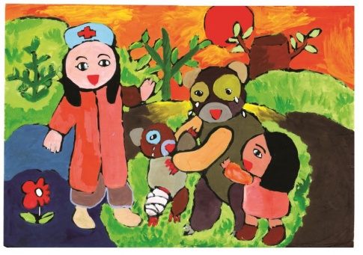
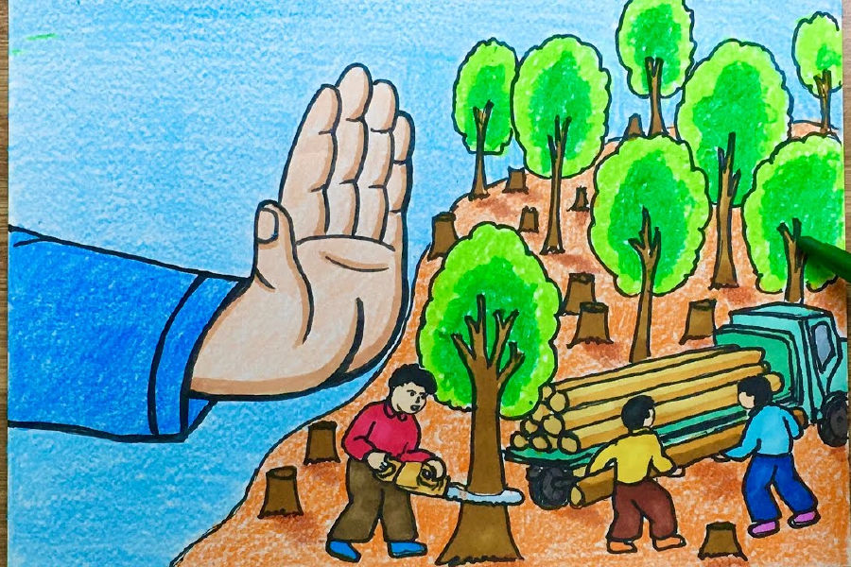
Một số tranh ảnh về việc sử dụng hợp lí động, thực vật:

Slide 29
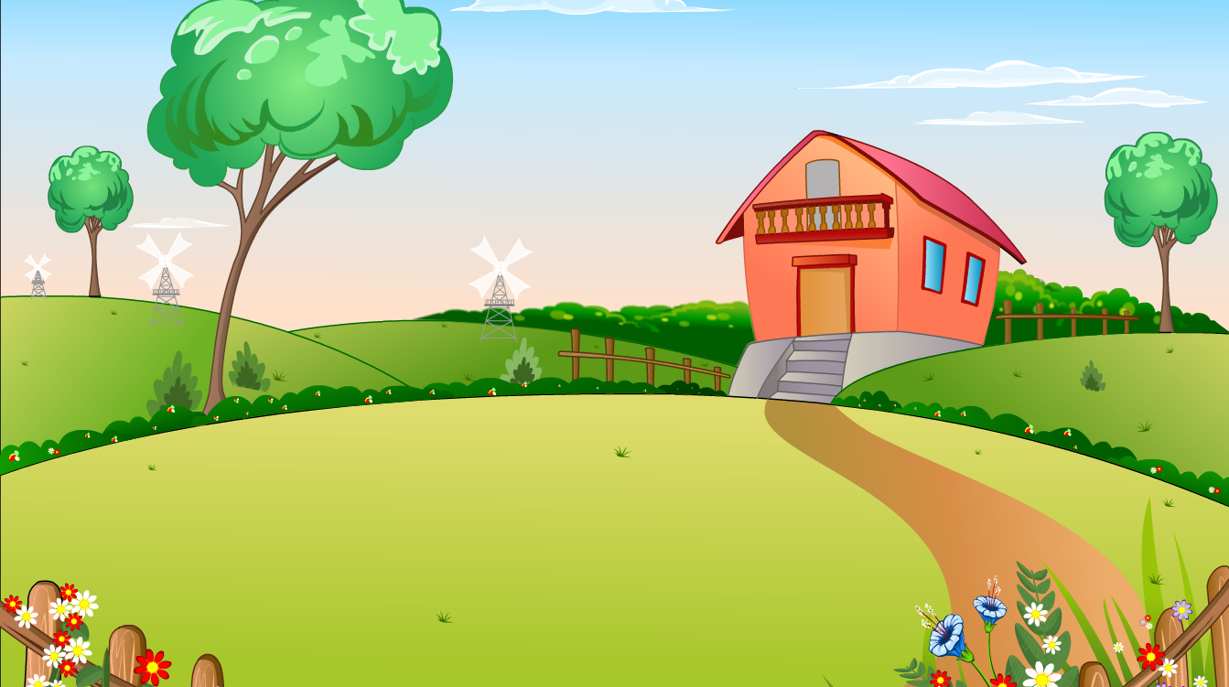
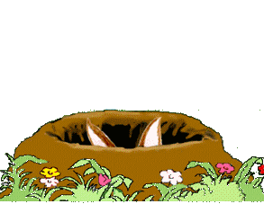
NHỔ CÀ RỐT
NHỔ CÀ RỐT

Slide 30
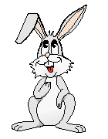
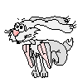
Con có dám thử không?
Được chứ. Nhưng để ta xem con ở trường có học hành đàng hoàng không thì ta mới cho
Bác ơi ! Cháu đói lắm bác cho cháu củ cà rốt được không ạ ?
Dạ. Con đồng ý
Giờ ta sẽ cho con tự nhổ cà rốt

Slide 31
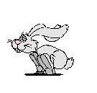
Những hành động nào sau đây thể hiện tiêu dùng bảo vệ môi trường?
A. Sử dụng các sản phẩm cốc, thìa nhựa dùng 1 lần
B. Sử dụng các sản phẩm từ giấy như túi giấy, cốc giấy, ống hút ,...
C. Hạn chế sử dụng chai nhựa và túi nilon
D. Sử dụng túi vải thay vì túi nilon
A B C D
Notes:
Giáo viên click vào hình củ cà rốt trên từng đáp án để chọn, >> sau đó click vào chỗ bất kỳ để chuyển sang slide tiếp theo

Slide 32
Hành động nào sau đây thể hiện sử dụng động vật, thực vật không hợp lý ?
A. Cất đồ ăn thừa vào tủ lạnh
B. Đốt rừng làm nương rẫy
C. Không săn bắt thú rừng để ăn thịt
D. Sử dụng tiết kiệm giấy vệ sinh
A B C D
Notes:
Giáo viên click vào hình củ cà rốt trên từng đáp án để chọn
>> sau đó click vào chỗ bất kỳ để chuyển sang slide tiếp theo

Slide 33
Đâu là hành động gây lãng phí?
A. Vứt đồ ăn đã hết hạn sử dụng vào thùng rác
B. Sử dụng các sản phẩm tiết kiệm điện
C. Sử dụng nước lọc để rửa tay
D. Tận dụng túi bóng khi mua hàng làm túi đựng rác
A B C D
Notes:
Giáo viên click vào hình củ cà rốt trên từng đáp án để chọn >> sau đó click vào chỗ bất kỳ để chuyển sang slide tiếp theo

Slide 35
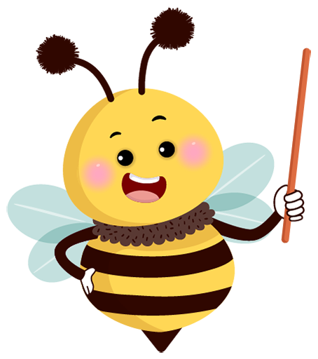
Ôn tập lại nội dung chính của bài học ngày hôm nay.
Chuẩn bị tranh ảnh cho tiết học ngày hôm sau.
Soạn bài mới, Ôn tập chủ đề thực vật và động vật.

